Slide 2
“A través de la lectura y la celebración del Día Mundial del Libro y del Derecho de Autor, el 23 de abril, podemos abrirnos a los demás a pesar de la distancia, y viajar gracias a la imaginación.” Unesco

Slide 3
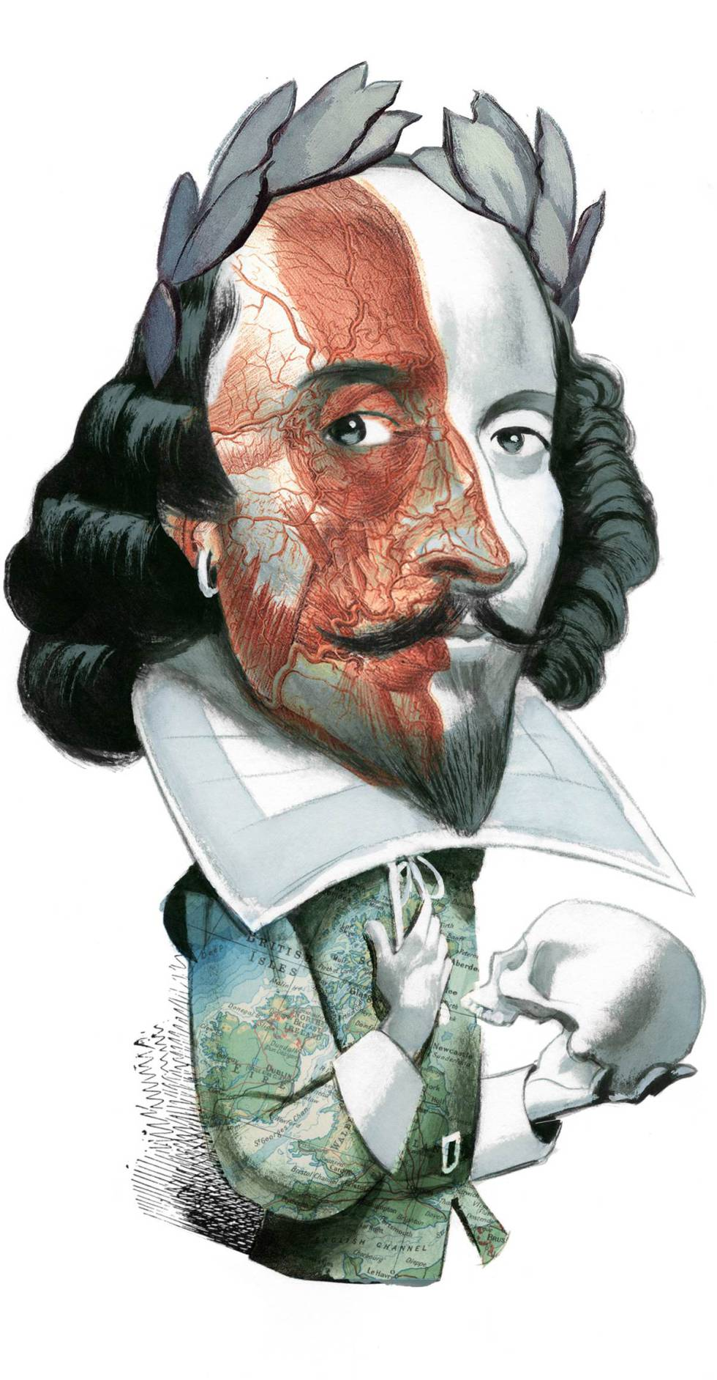
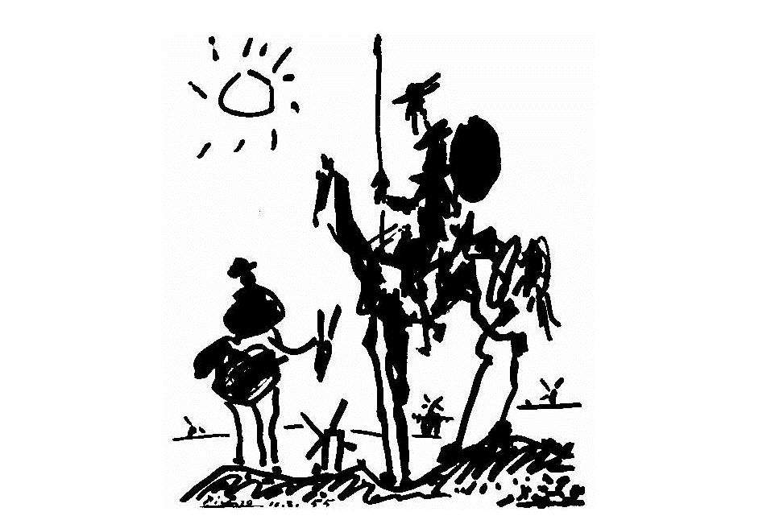
Shakespeare,
Cervantes
Es un día simbólico…
Este día se creó en honor a la muerte o nacimiento de reconocidos escritores.
Entre ellos:
y
Garcilaso de la Vega.

Slide 4
¿Y de qué se trata este día en la actualidad?

Slide 5
1. Se conmemora cada 23 de abril.
2. Su objetivo es fomentar el disfrute de los libros y la lectura.
3. Es una celebración internacional promovida por la UNESCO.

Slide 6
Cada año se realizan celebraciones en todo el mundo para dar a conocer el poder mágico de los libros.
CAPITAL MUNDIAL DEL LIBRO
Chile tuvo su propio día del libro
Algunos datos curiosos…
El 29 de noviembre para recordar el natalicio de Andrés Belllo. Eso pronto cayó en el olvido y en la actualidad se celebra el 23 de abril.
Cada año la UNESCO junto a tres organizaciones del mundo del libro escogen una capital mundial del libro.
La Capital Mundial del 2021 fue Tiflis, Georgia.

Slide 7
¿CÓMO SE CELEBRA ESTE DÍA EN EL COLEGIO MADRE PAULINA?
Se premia a los ganadores del concurso «CUÉNTANOS UN CUENTO»
Se fomenta la lectura en todas las clases de lengua y literatura.

Slide 8
Trascendiendo las fronteras físicas, el libro representa una de las invenciones más bellas para compartir ideas y encarna un instrumento eficaz para luchar contra la pobreza y construir una paz sostenible.

